Slide 1
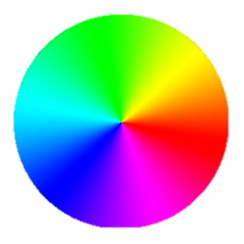
Changing Colorspaces
PROCESAMIENTO DIGITAL DE IMÁGENES

Slide 2

ITMS
EQUIPO:
Cornelio Ramírez Campos
Marco Polo Ozuna
Miguel Antonio Agustín Ramírez
Jorge Bandala
Nadia Gabriela Jácome Platas
PROFESOR:
Ing. Irahan Otoniel José Guzmán

Slide 3
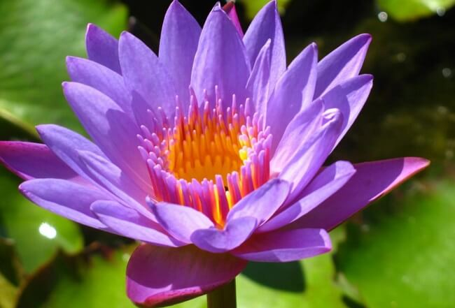
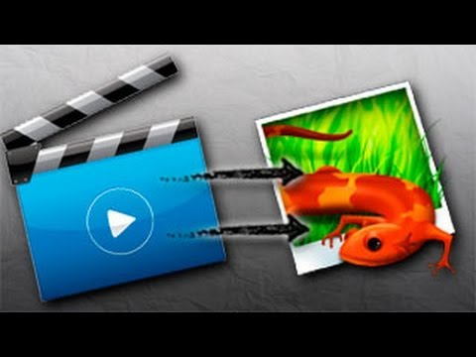
Objetivos
Convertir imágenes de un espacio de color a otro
Crear aplicación que extraiga un objeto de color de un video
Aprender las funciones funciones: cv2.cvtColor (), cv2.inRange ()

Slide 4
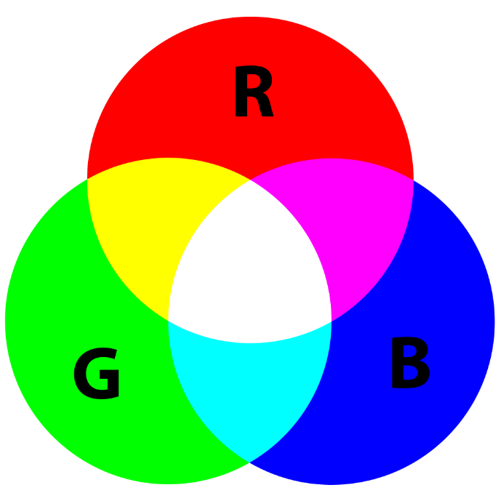
Cambiar el color-space
Hay más de 150 métodos de conversión de espacio de color disponibles en OpenCV.
Pero el tema, solo se enfoca en 2 tipos:
De BGR a Gray
De BGR a HSV
En este caso, BGR es el orden no cromático, puesto que es cromático es el RGB (Red, Green, Blue).

Slide 5
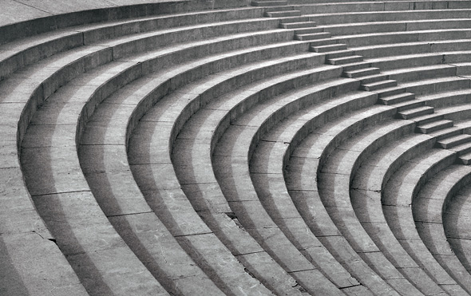
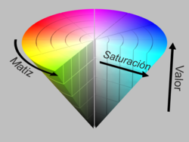
Cambiar el color-space
Para la conversión de color, usamos la función cv2.cvtColor (input_image, flag) donde flag determina el tipo de conversión.
Para convertir de BGR a Gray, se usa la bandera cv2.COLOR_BGR2GRAY.
Y para convertir de BGR a HSV se usa la bandera cv2.COLOR_BGR2HSV, como vemos, es muy similar a la anterior.

Slide 6
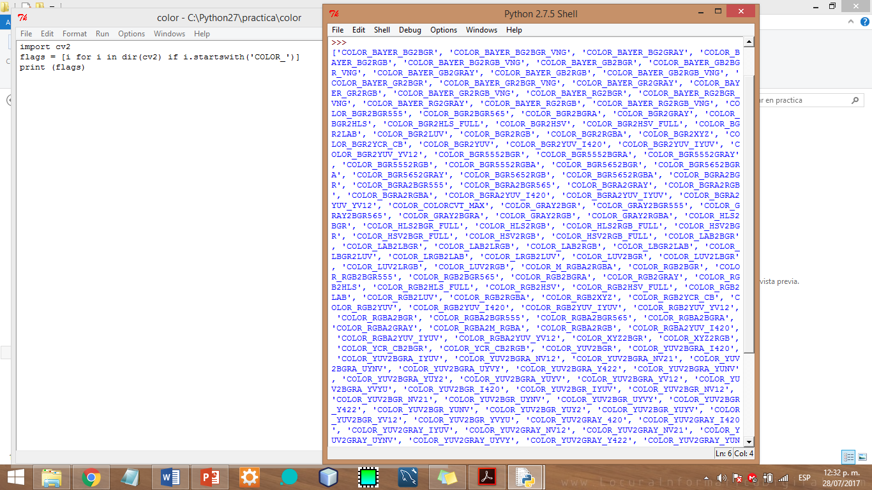
Cambiar el color-space
Con éstas líneas de código de Python, podemos obtener todas las banderas (flags) para usar en el cambio del color-space
>>> import cv2
>>> flags = [i for i in dir(cv2) if i.startswith('COLOR_')]
>>> print( flags )

Slide 7
Seguimiento de objetos
Ya que sabemos como convertir de BGR a HSV, se puede utilizar esto para extraer objetos de color.
En HSV, es más fácil representar un color que en el espacio de color BGR. En nuestra aplicación, trataremos de extraer un objeto de color azul; este es el método:
Toma cada fotografía del video
Convertir el espacio de color de BGR a HSV
Resaltar la imagen HSV de una gama en azul
Ya que se extrae el objeto en azul, se hace con ella lo que se desee
En a siguiente diapositiva se muestra el código.

Slide 8
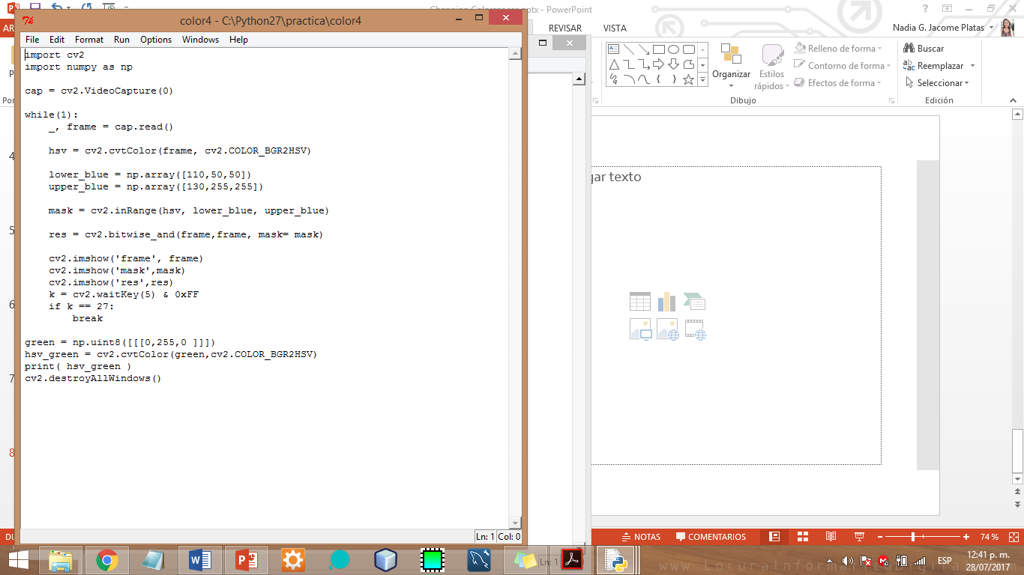
Código para el seguimiento de objetos

Slide 9
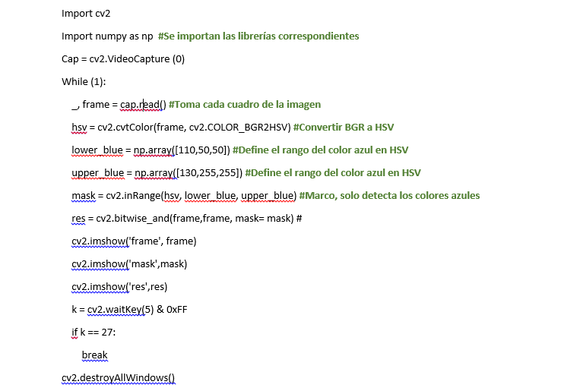
Código para el seguimiento de objetos
Explicación:

Slide 10
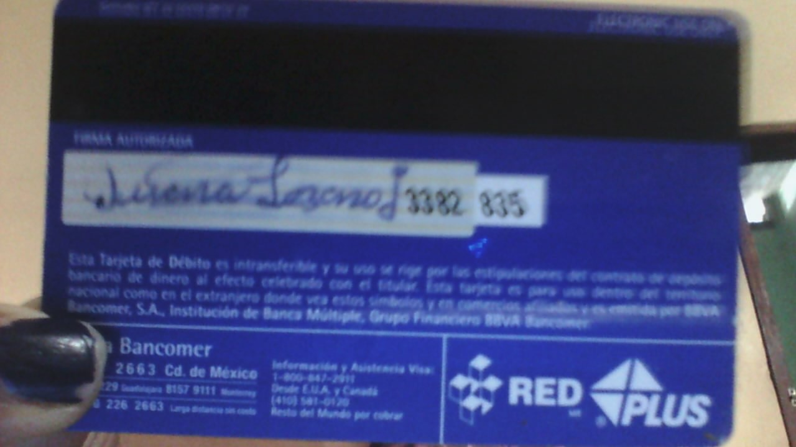
Seguimiento de objetos
Este es el objeto azul que se usó.

Slide 11
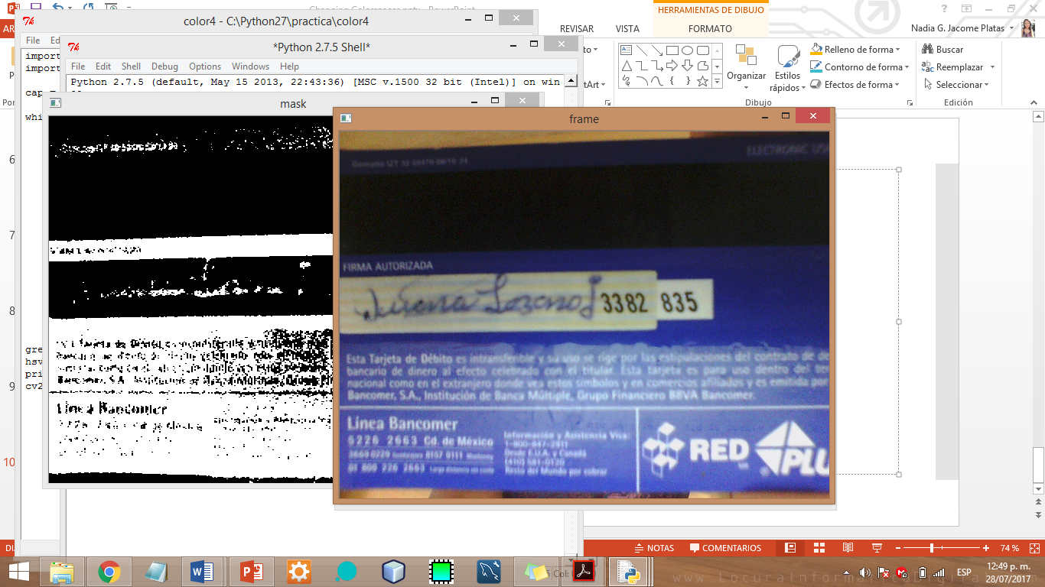
Seguimiento de objetos
Al ejecutar este código, aparece lo siguiente.
Nos muestra el Frame, y alineamos el objeto azul.

Slide 12
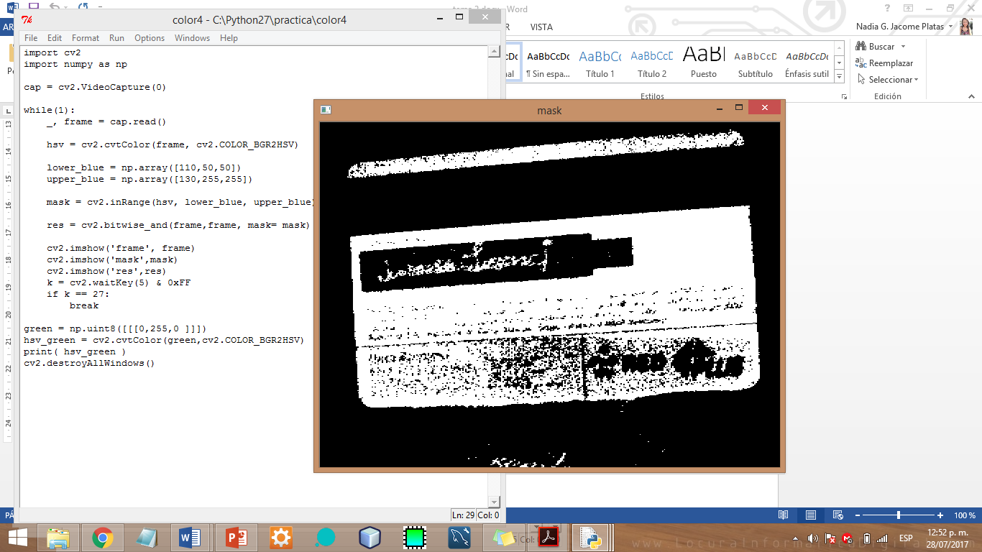
Seguimiento de objetos
Se muestra el Mask (Marco), solo detecta los colores azules

Slide 13
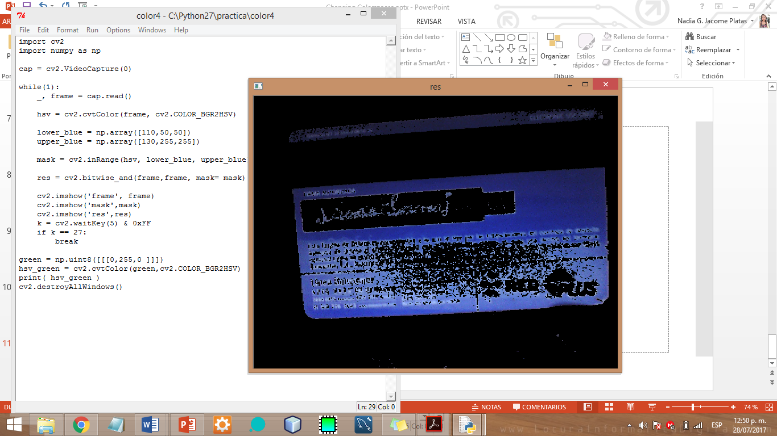
Se muestra el resultado para la ventana Res

Slide 14
Conclusión: Seguimiento de objetos
Este es el método más sencillo en el seguimiento de objetos.
Se puede hacer muchas cosas como encontrar centroide de este objeto y usarlo para rastrear el objeto, dibujar diagramas simplemente moviendo su mano delante de la cámara y muchas otras cosas.

